Slide 1
Презентация к уроку основы религиозных культур и светской этики по модулю светская этика в 4 классе
«Что значит быть моральным»
Выполнена учителем начальных классов
МБОУ « Меллятамакская ООШ»
Муслюмовского района
Республики Татарстан
Гараевой Р.Р.

Slide 2
Что значит быть хорошим человеком?
Наивнейший, казалось бы, вопрос.
Поразмышлять не вредно нам об этом,
Ведь вдуматься, ответ отнюдь не прост.
Чтоб рассуждать, определиться надо,
Что хорошо, что плохо вообще,
Чтобы потом обидой и досадой
Не замутили помыслы себе.

Slide 3
дружба
альтруизм
справедливость
долг
ответственность
моральный выбор

Slide 4
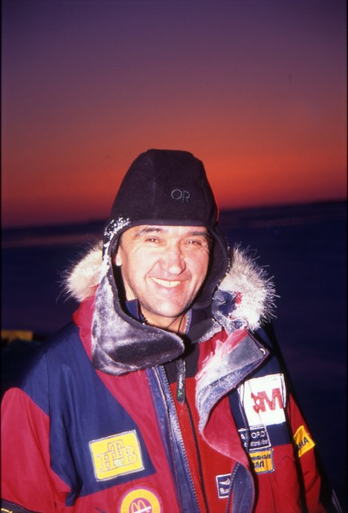

Slide 6
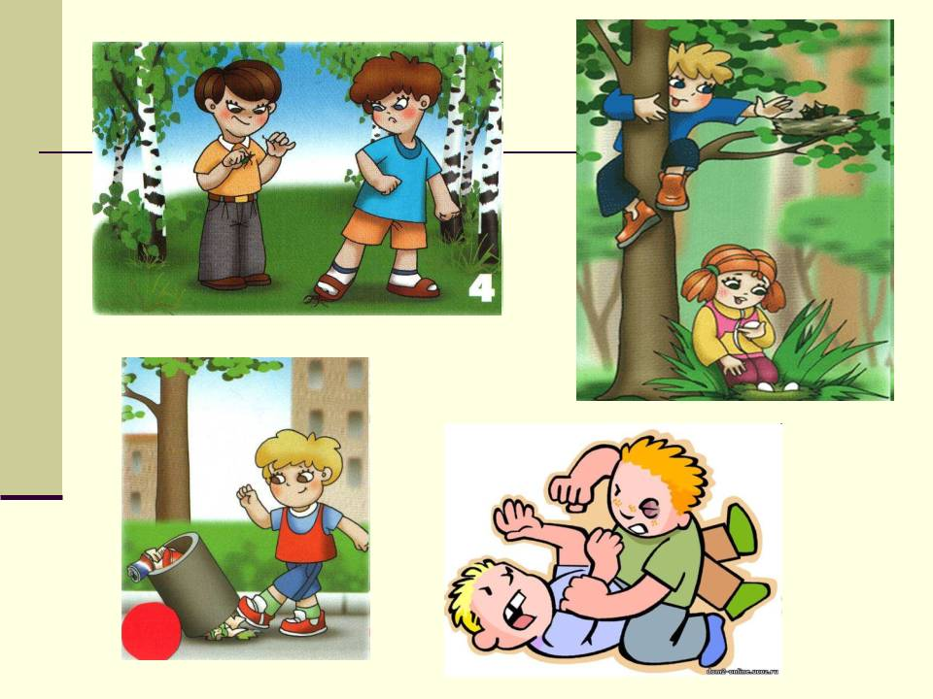

Slide 7


Slide 8
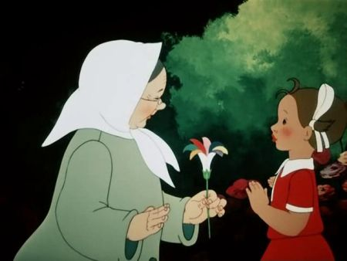

Slide 9
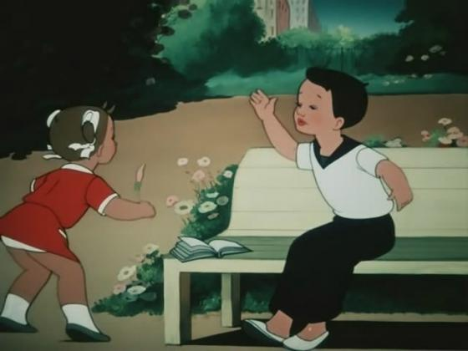

Slide 10
Светская этика не дает готовых ответов на все этические вопросы. Ее задача сделать выводы из исторического опыта человечества, оставив за каждым человеком право и возможность использовать эти знания для принятия самостоятельного решения и морального выбора. Выбрать, решить за человека - это значит лишить его свободы и ответственности, лишить его возможности стать моральным)

Slide 11
сегодня я узнал…
было интересно…
было трудно…
я выполнял задания…
я понял, что…
теперь я могу…
я почувствовал, что…
я приобрел…
я научился…
у меня получилось …
я смог…
я попробую…
меня удивило…
урок дал мне для жизни…
мне захотелось…
задумался…

